Slide 1
L’enseignement du vocabulaire au cycle 2

Slide 2
Etat des lieux
Questions:
-Quels outils avez-vous créés pour structurer le vocabulaire?
-Comment mobilisez-vous ces outils afin de proposer des situations d’apprentissage?
-Quelle dynamique donnez-vous à vos outils pour enrichir le capital lexical de vos élèves?
Mise en commun

Slide 3
Construire des outils pour structurer l’apprentissage et soutenir la mémoire
Fleurs lexicales: catégorisation pour questionner:
le sens
la morphologie
Étymologie
la grammaire
Bocaux, boîtes à mots, imagiers, porte-clés
Structuration lexicale
Jeux: vocabulles, memory, loto,…
Familles de mots
Grilles sémiques
Echelles linéaires

Slide 4
Le travail sur le vocabulaire à l’école vise à:
- Enrichir le vocabulaire de chaque élève.
- Identifier les relations entre les mots.
- Travailler la syntaxe.
Identifier les relations entre les mots
Familles de mots et dérivation
Synonyme
Antonyme
Polysémie
Sens propre
Sens figuré
Préfixe
Suffixe
Adjectifs
Verbes
expressions

Slide 5
Création de la fleur lexicale sur le mot « apprendre »
- Création de la fleur lexicale en groupe de 4
- Mise en commun et échange autour de situations qui permettent de réinvestir le vocabulaire autour de la fleur lexicale.

Slide 6
Des outils multiformes

Slide 7
La fleur lexicale permet une vue générale avec plusieurs entrées complémentaires.

Slide 8
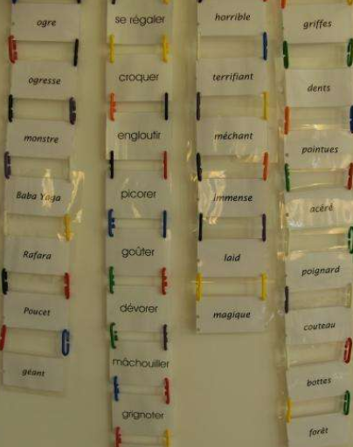
Les guirlandes de mots permettent de présenter les axes lexicaux et sémantiques.
apprendre
enseigner
leçon
par cœur
à l’école
champ lexical
élèves
informer
table
lentement
à la maison
bébés
transmettre
anglais
écoliers
étudier
instruire
champ sémantique

Slide 9
Catégoriser en classes grammaticales
retenir | leçon | difficile/facile
mémoriser | enseignant/ enseignante | longue/courte
enseigner | professeur/professeure
instruire | apprenti/apprentie
expliquer | moniteur/monitrice

Slide 10
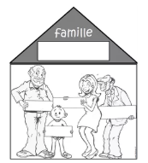
La carte mentale permet d’organiser ses connaissances et de faire du lien entre elles.

Slide 11
La grille sémique permet d’affiner le sens d’un mot. Elle peut être un outil intermédiaire pour définir un mot.

Slide 12
Etat des lieux
Questions :
-Quelles activités proposez-vous aux élèves afin de mémoriser et de réinvestir ces nouveaux mots?
Mise en commun

Slide 13
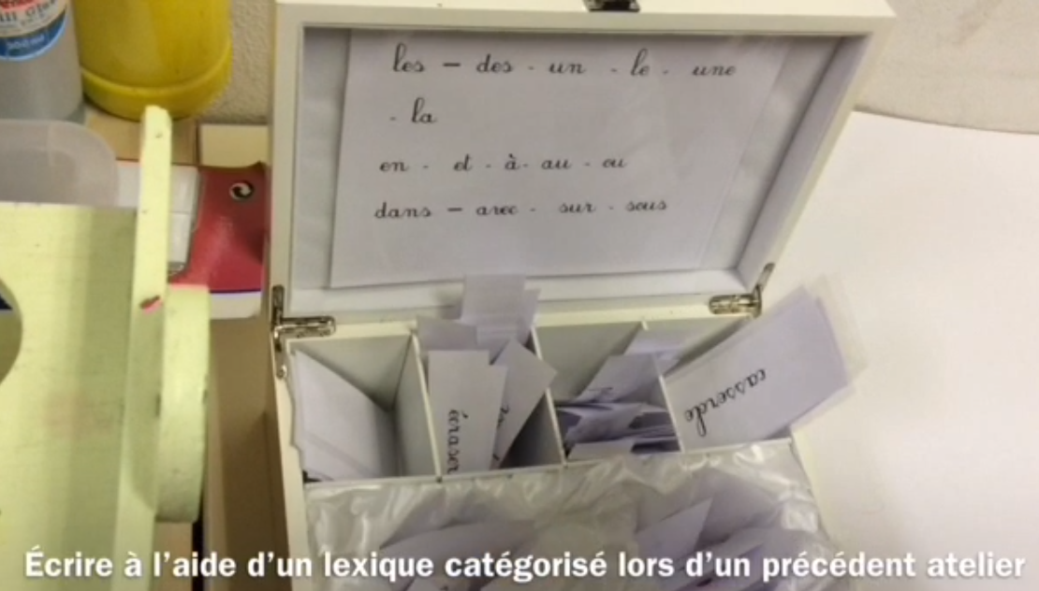
Réinvestir en écrivant des phrases.

Slide 14
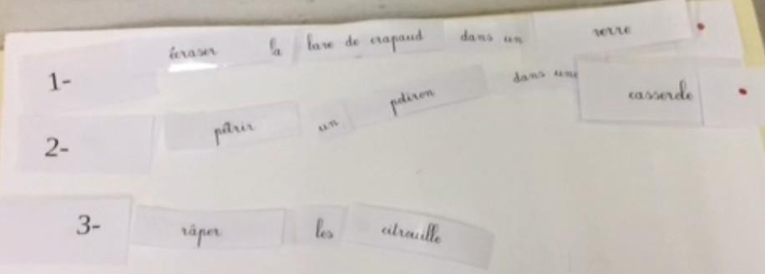
Réinvestir en écrivant des phrases.
1- écraser la bave de crapaud dans un verre.
2- pétrir un potiron dans une casserole.
3 - râper les citrouilles

Slide 15
L’échelle linéaire détermine une gradation dans le sens des mots.
école
collège
lycée
université
écolier
collégien
lycéen
étudiant

Slide 16
Rechercher dans les outils tous les mots qui commencent par la lettre L.
Trier les noms et les verbes.
Ecrire une phrase où tous (ou presque tous) les mots commencent par L.

Slide 17
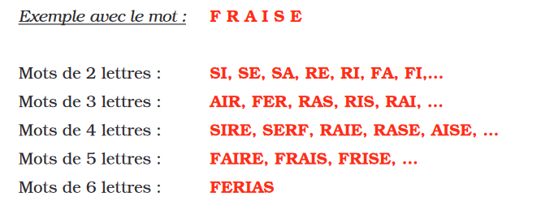

Slide 18
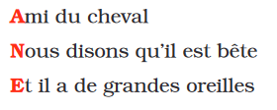
Définir un mot avec la contrainte de l’acrostiche.

Slide 20
Ecrire des titres de fables
Créer des listes d’animaux et de fruits en suivant l’ordre alphabétique.

Slide 21
Le tic tac boom
Ecrire une liste de mots qui commencent par la même syllabe.
Ecrire une liste de mots qui se terminent par la même syllabe.
Ecrire un poème avec des rimes.

